Slide 1

Síntese e Pesquisa do Protocolo I2C
Gabriel Machado Dick

Slide 2
Uso geral
Comunicação entre 1 ou mais master e slaves.
Poucos fios disponíveis (RS232, RS422 e UART)
Comunicação com sensores, monitores, aparelhos de som, etc
Comunicação com memórias

Slide 3
Funcionamento
Master controla a linha SCL (serial clock line) pulsando um clock de sua escolha
Master começa comunicação, escolhe slave, escolhe registrador (se houver), envia/recebe byte(s) desejados, recebe confirmação da informação e termina a comunicação
Determina quem controla SDA (serial data line)
Passos diferentes para enviar e receber informação

Slide 4
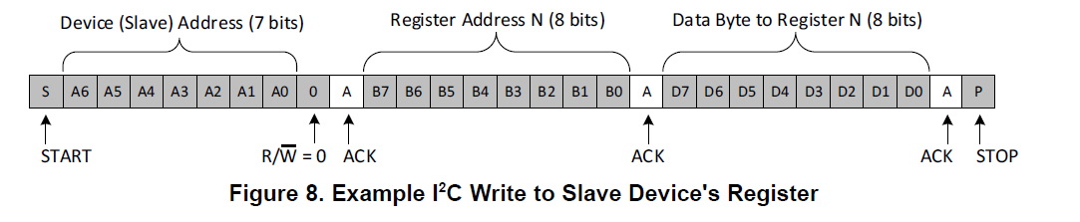
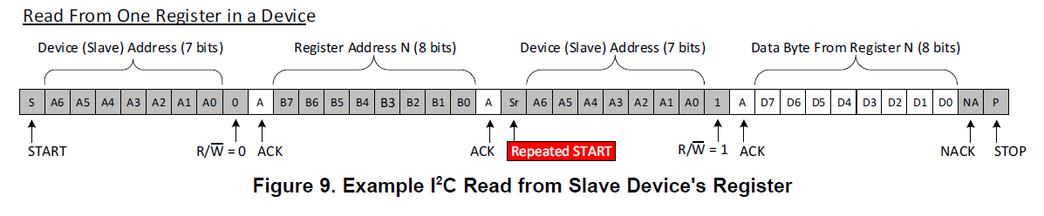
Funcionamento

Slide 5
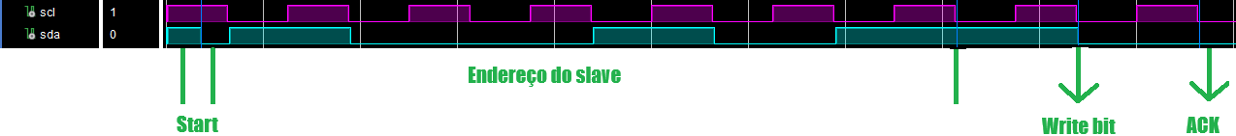

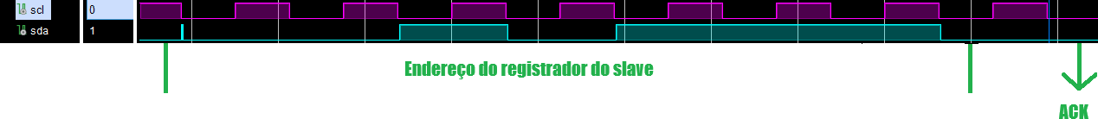
Simulações
SLAVE ADDR: 10010110
Reg Addr : 00101110

Slide 6
Simulações
Data written: 00000111

Slide 7
Simulações

Slide 8
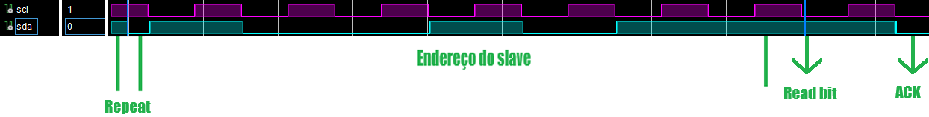
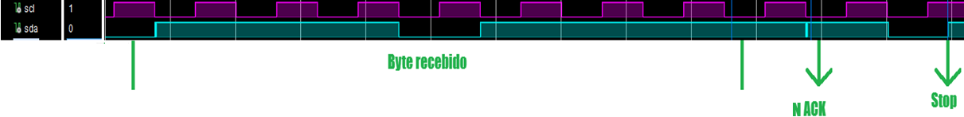
Simulações
Data received: 11101111

Slide 9
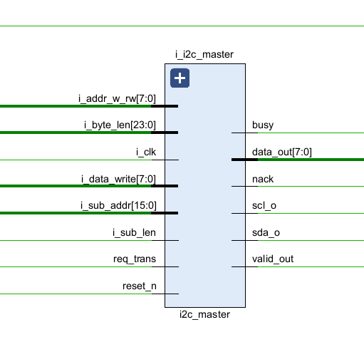
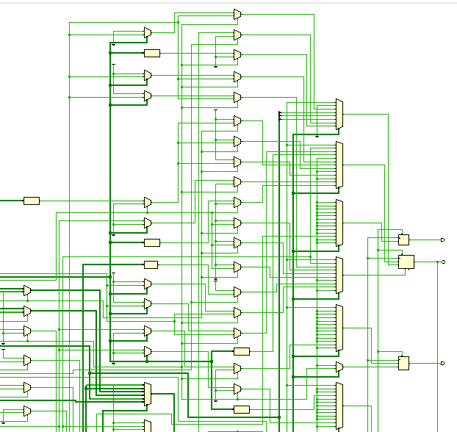
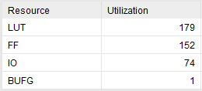
Sintetização/Implementação
Mux + Registradores

Slide 10
Referências:
Valdez, J., & Becker, J. (2015). Understanding the I2C Bus. Local de publicação www.ti.com.
TooMuch Semiconductor Solutions. (2007). I2C-Master / Slave Core Specification.
Sindhu, S., A M, Dr. Vijaya Prakash, & V, Ankit K. (2015). ASIC IMPLEMENTATION OF I2C MASTER BUS CONTROLLER FIRM IP CORE.
Tapaswi, SJ, & V, Dr. Kiran. (2021). FSM implementation of I2C protocol and its verification using Verilog. IJAEM.
Reimer, C. (2020). I2C_Master. URL: https://github.com/chance189/I2C_Master.

